Slide 1
MF-Thema 2023/24:
«Innovieren» und «Umfeld pflegen»
xxx

Slide 2
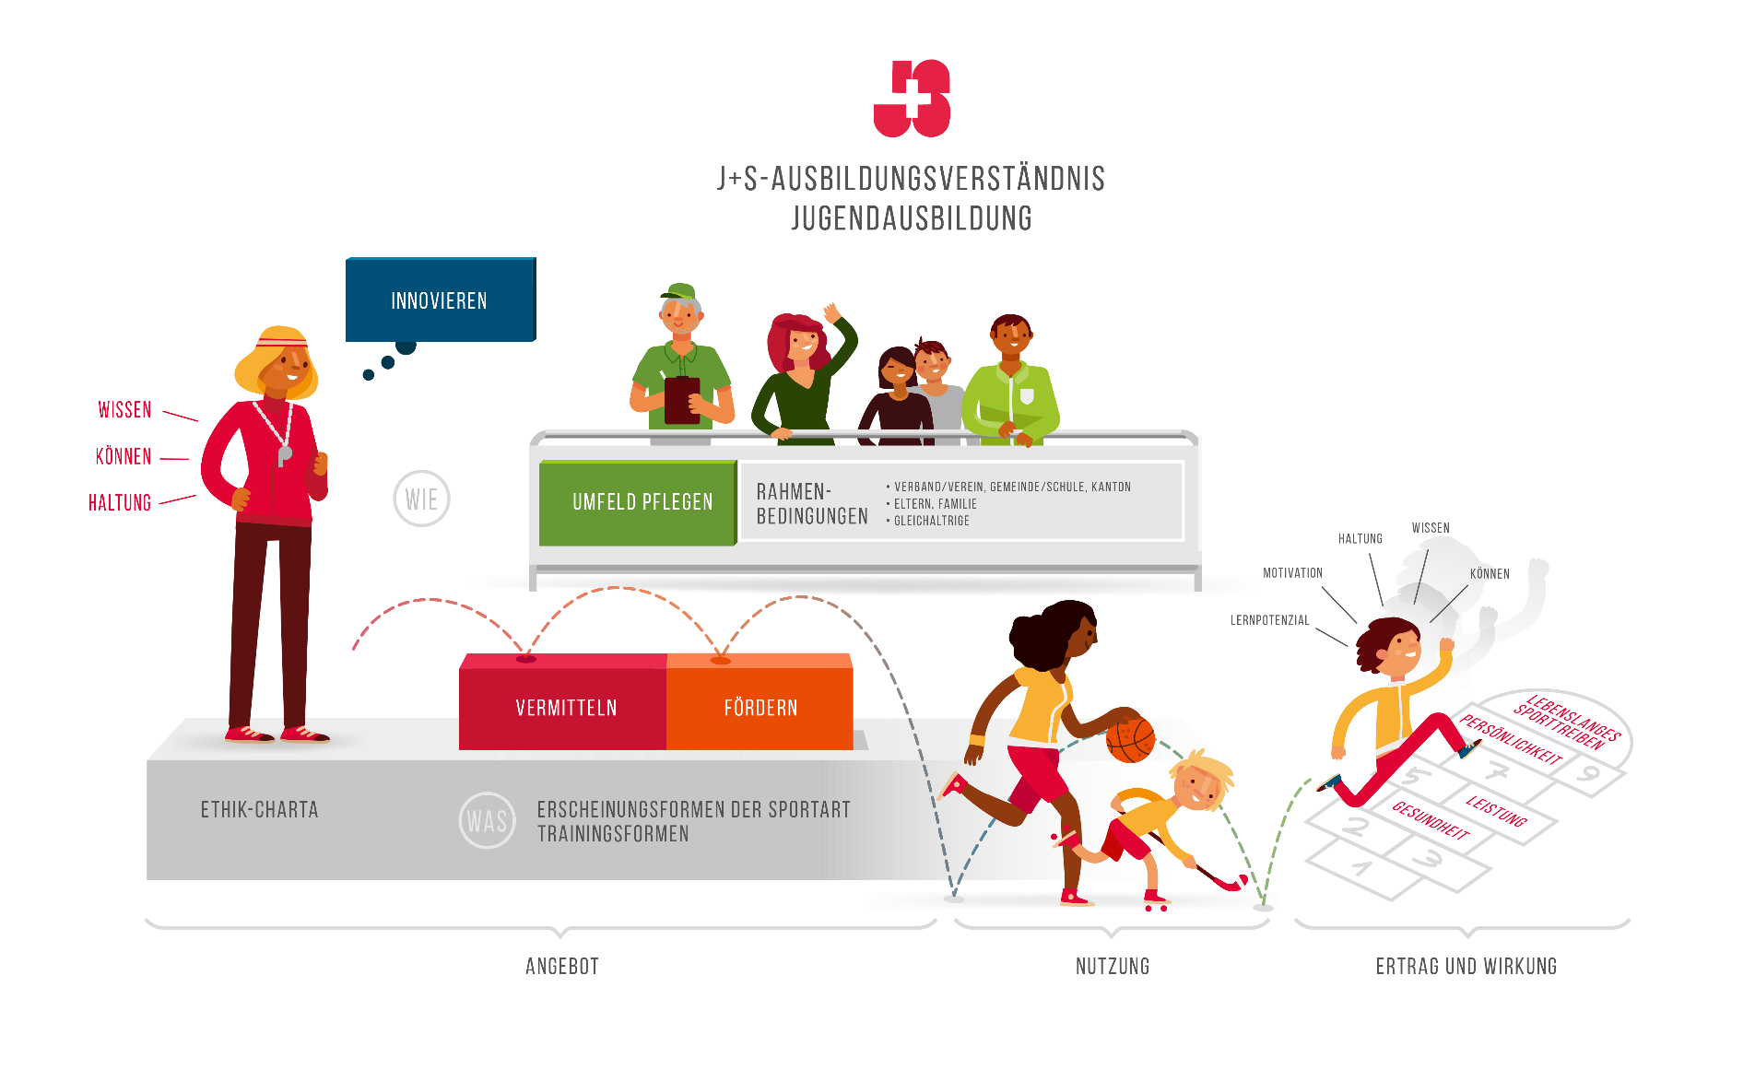
J+S-Ausbildungsverständnis: 4 Handlungsbereiche

Slide 3




J+S-Ausbildungsverständnis: 4 Handlungsbereiche
Vermitteln
MF 2019/20
Fördern
MF 2021/22
Innovieren
MF 2023/24
Umfeld pflegen
MF 2023/24
Notes:
Fokus auf Fördern

Slide 4
Video-Clip: MF-Thema 2023/24
Notes:
Fokus auf Fördern

Slide 5

Die Auseinandersetzung mit sich, seinen Aktivitäten, dem Verein sowie dem Vereinsumfeld
Sich kontinuierlich weiter-entwickeln
Eigene Aktivitäten weiterentwickeln
Sich aktiv in den Verein einbringen
Schlüssel-personen und
-organisationen einbeziehen

Slide 6
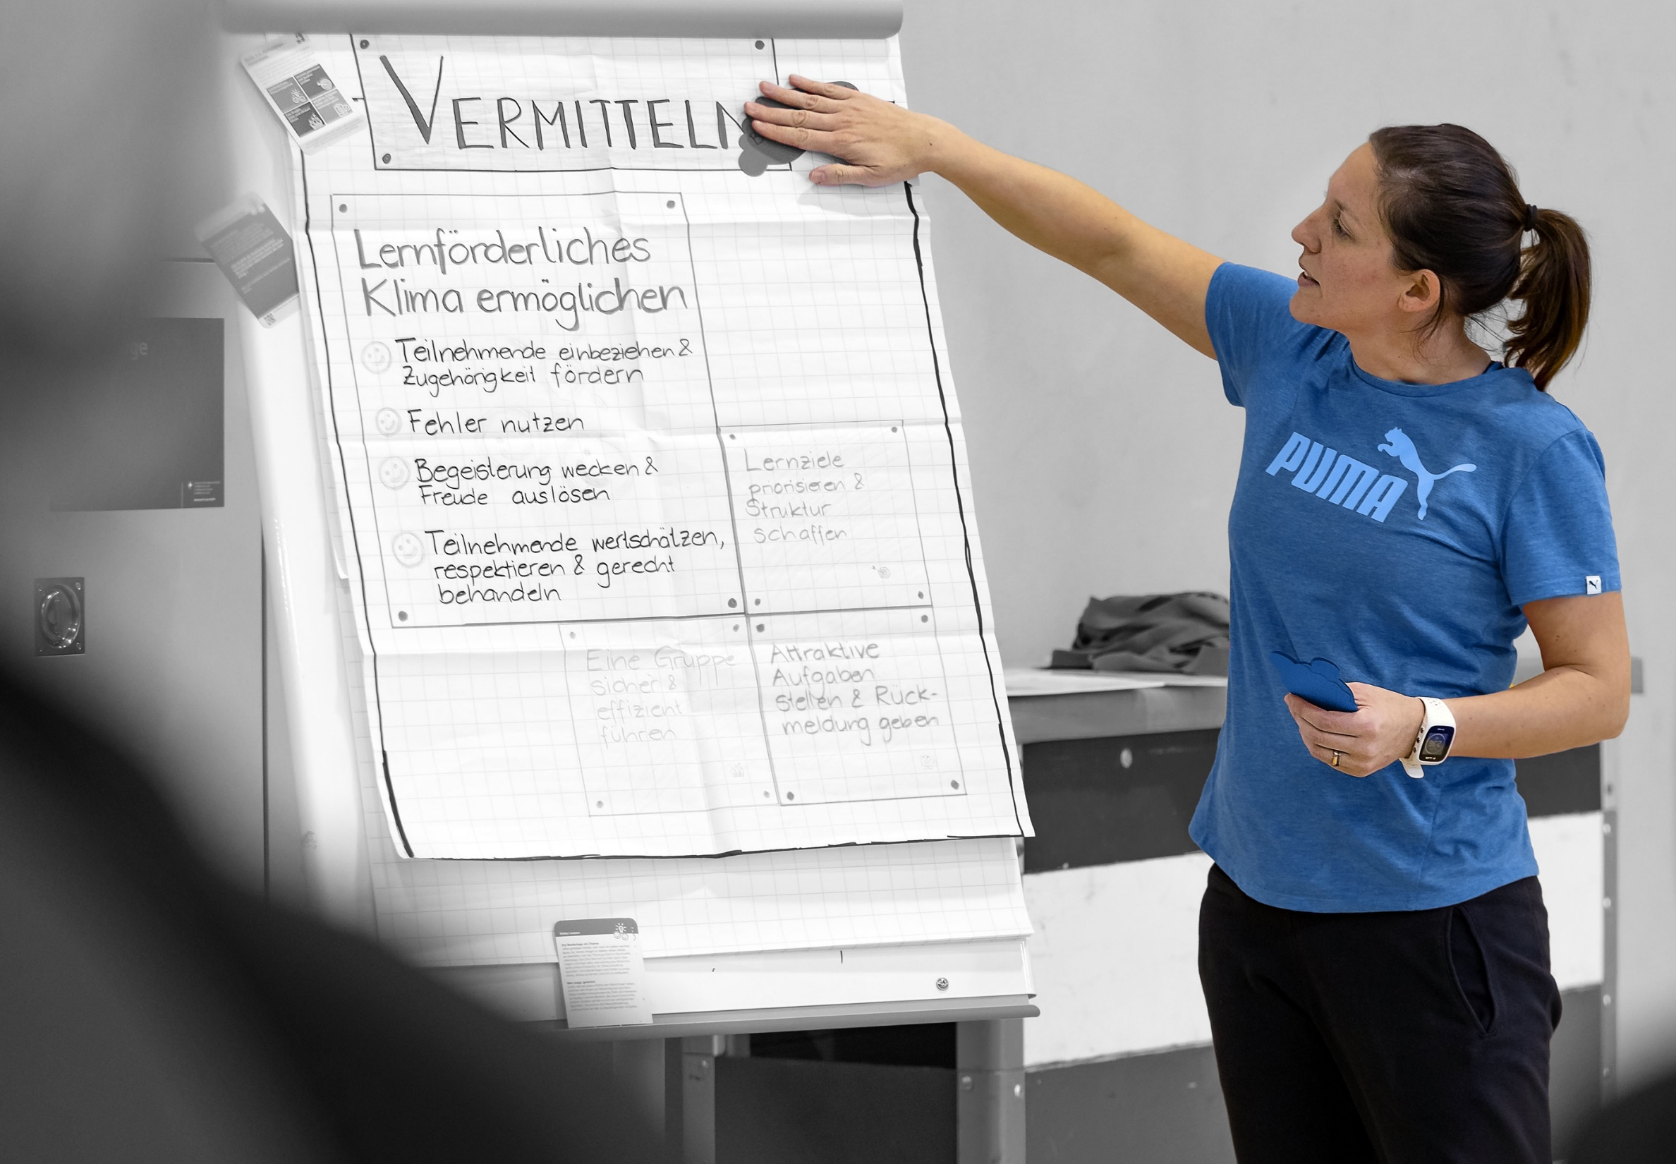
«Innovieren»
J+S-Leiter/innen reflektieren sich und ihre Aktivitäten regelmässig und kritisch. Sie leiten daraus persönliche Ziele und konkrete Massnahmen für ihren Unterricht ab.
Sie bilden sich regelmässig weiter, verfolgen die Entwicklung ihrer eigenen Sportart aufmerksam und gewährleisten so den Teilnehmenden ein zeitgemässes und qualitativ hochstehendes Trainingsangebot.
Notes:
Fokus auf Fördern

Slide 7
«Innovieren»
J+S-Leiter/innen reflektieren sich und ihre Aktivitäten regelmässig und kritisch. Sie leiten daraus persönliche Ziele und konkrete Massnahmen für ihren Unterricht ab.
Sie bilden sich regelmässig weiter, verfolgen die Entwicklung ihrer eigenen Sportart aufmerksam und gewährleisten so den Teilnehmenden ein zeitgemässes und qualitativ hochstehendes Trainingsangebot.
Notes:
Fokus auf Fördern

Slide 8
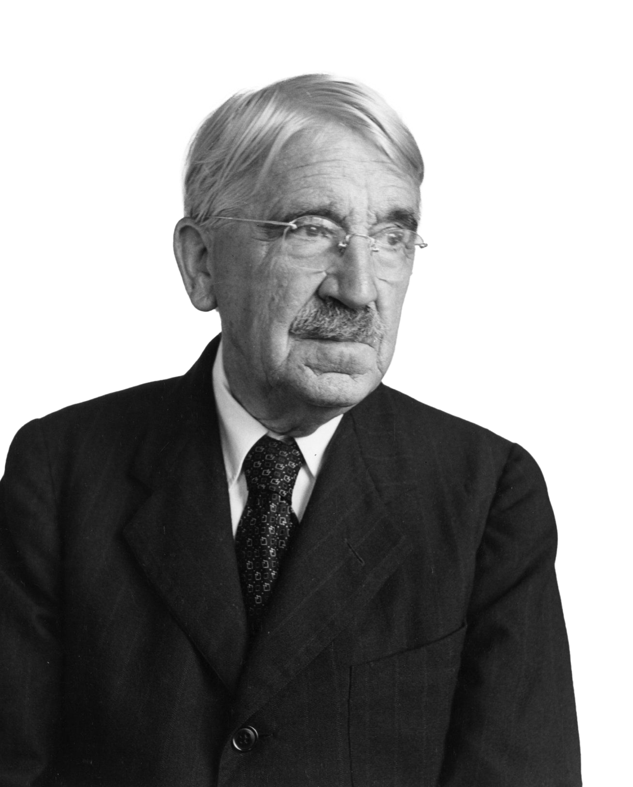
«Wir lernen nicht aus Erfahrung, sondern beim Nachdenken über eine Erfahrung.»
John Dewey (1859-1952),
amerikanischer Philosoph und Pädagoge

Slide 9
Erfolgstrainer/innen setzen auf gegenseitiges Coaching,
Selbstreflexion sowie Aus- und Weiterbildungen
Top-Antworten: Was sind deine bevorzugten Lernmöglichkeiten? (n=17)
Gegenseitiges Coaching (Gespräche, Trainingsbesuche)
Aus- und Weiterbildungen
Selbstreflexion
Selbststudium
«Learning-on-the-job»
1
1
1
1
1
1
1
1
1
1
1
3
3
1
2
2
2
3
3
2
2
2
3
1
2
2
2
2
2
Lara-Bercial & Mallett, 2016

Slide 10
Handlungsbereich
Handlungsfelder
Handlungsempfehlungen
Innovieren
Sich kontinuierlich weiterentwickeln
Sich reflektieren
Sich persönliche Ziele setzen
Eigene Aktivitäten weiterentwickeln
Aktivitäten reflektieren
Sich regelmässig weiterbilden
Entwicklung der Sportart aktiv verfolgen
Notes:
Fokus auf Fördern

Slide 11
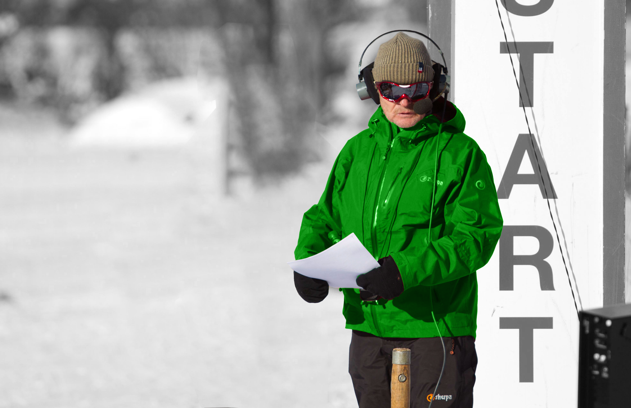
«Umfeld pflegen»
J+S-Leiter/innen bringen sich aktiv in das Vereinsleben ein. Dabei leben sie die Werte des Sports und tragen diese in den Verein. Sie machen sich für den Zusammenhalt im Verein stark, zeigen Eigeninitiative, packen bei Anlässen tatkräftig mit an und unterstützen den Verein mit ihren Möglichkeiten.
Zudem sind J+S-Leiter/innen gut vernetzt und stehen mit Eltern, anderen Vereins-mitgliedern sowie Personen aus dem Vereinsumfeld in einem konstruktiven und partnerschaftlichen Dialog.
Notes:
Fokus auf Fördern

Slide 12
«Umfeld pflegen»
J+S-Leiter/innen bringen sich aktiv in das Vereinsleben ein. Dabei leben sie die Werte des Sports und tragen diese in den Verein. Sie machen sich für den Zusammenhalt im Verein stark, zeigen Eigeninitiative, packen bei Anlässen tatkräftig mit an und unterstützen den Verein mit ihren Möglichkeiten.
Zudem sind J+S-Leiter/innen gut vernetzt und stehen mit Eltern, anderen Vereins-mitgliedern sowie Personen aus dem Vereinsumfeld in einem konstruktiven und partnerschaftlichen Dialog.
Notes:
Fokus auf Fördern

Slide 13

19%
der Schweizer Bevölkerung leistet Freiwilligenarbeit im Schweizer Sport.
Lamprecht, Markus, Rahel Bürgi und Hanspeter Stamm (2020): Sport Schweiz 2020: Sportaktivität und Sportinteresse der Schweizer Bevölkerung. Magglingen: Bundesamt für Sport BASPO.

Slide 14
Engagierte Menschen sind zufriedener!
5.4
Bevölkerungs-unterschiede
4.7
3.9
Zufriedenheit
1.3
Veränderung derselben Person
0.4
0.8
0
Ehrenamtliches Engagement
Schröder, M. (2021). Wann sind wir wirklich zufrieden? Penguin Verlag: München.
Notes:
+1.3= mittelschwacher Effekt
Zwischen 4 bis 5 Punkten= starker Effekt

Slide 15
«Umfeld pflegen»
J+S-Leiter/innen bringen sich aktiv in das Vereinsleben ein. Dabei leben sie die Werte des Sports und tragen diese in den Verein. Sie machen sich für den Zusammenhalt im Verein stark, zeigen Eigeninitiative, packen bei Anlässen tatkräftig mit an und unterstützen den Verein mit ihren Möglichkeiten.
Zudem sind J+S-Leiter/innen gut vernetzt und stehen mit Eltern, anderen Vereins-mitgliedern sowie Personen aus dem Vereinsumfeld in einem konstruktiven und partnerschaftlichen Dialog.
Notes:
Fokus auf Fördern

Slide 16







J+S-Leiterinnen und -Leiter als wichtige Drehschreibe im Verein
Vorstandsmitglieder
Leiterkolleginnen
und -kollegen
J+S-Coach
Eltern, Erziehungs-
berechtigte
Personen aus
dem Vereinsumfeld
(z.B. Hallenwart/in u.a.)
Leiterkolleginnen
und -kollegen aus anderen Vereinen

Slide 17
J+S-Leiterinnen und –Leiter als wichtige Drehschreibe im Verein
Vorstandsmitglieder
Leiterkolleginnen
und -kollegen
J+S-Coach
Eltern, Erziehungs-
berechtigte
Personen aus
dem Vereinsumfeld
(z.B. Hallenwart/in u.a.)
Leiterkolleginnen
und –kollegen aus anderen Vereinen

Slide 18
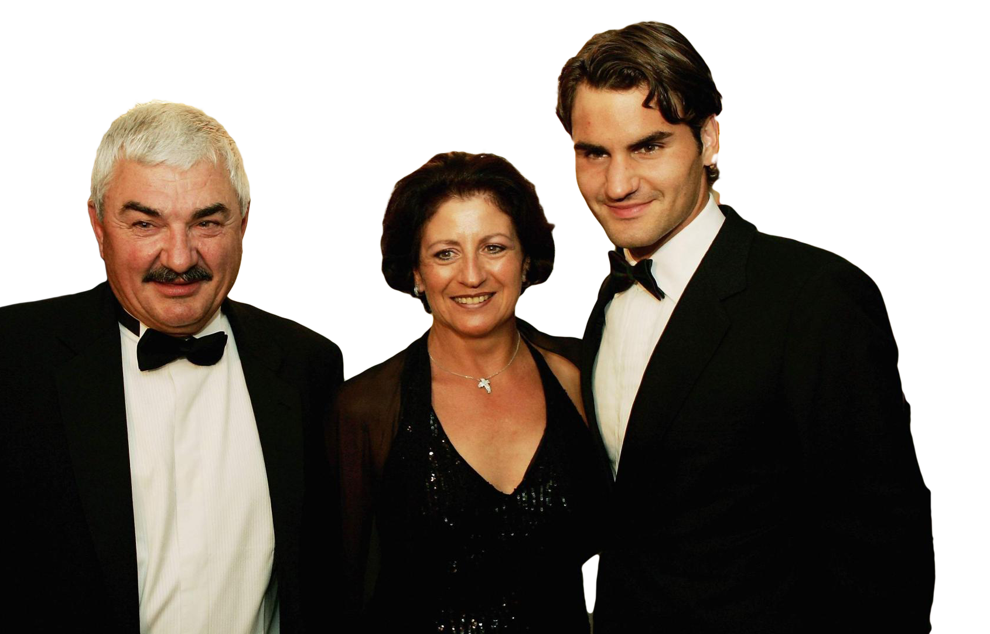
«Die Unterstützung der Eltern sowie gute Ratschläge von ihnen sind sehr wichtig.»
Roger Federer

Slide 19
Die Sportbegeisterung der Eltern überträgt sich auf die Kinder und Jugendlichen
Eltern sind... |  | Kinder (10-14j), die keinen Sport treiben, in %:
... sehr aktive Sportler/innen
... aktive Sportler/innen
... Nichtsportler/innen
Lamprecht, M., Bürgi, R., Gebert, A. & Stamm, H.P. (2021): Sport Schweiz 2020: Kinder- und Jugendbericht. Magglingen: Bundesamt für Sport BASPO.

Slide 20
Handlungsbereich
Handlungsfelder
Handlungsempfehlungen
Umfeld pflegen
Sich aktiv in den Verein einbringen
Werte des Sports leben und in den Verein tragen
Verein unterstützen und mitgestalten
Schlüsselpersonen und
-organisationen einbeziehen
Elternkontakte pflegen
Sich vernetzen und austauschen
Notes:
Fokus auf Fördern

Slide 21
Handlich, kompakt und bewährt – Auch zum
MF-Thema 2023/24 gibt es wieder ein Kartenset
 |  | Total Karten
Übersicht Handlungsbereich «Innovieren» |  | 1
Handlungsempfehlungen «Innovieren» |  | 3+2
Leere Notizkarte «Innovieren» |  | 1
Handlungsbereich «Umfeld pflegen» |  | 1
Handlungsempfehlungen «Umfeld pflegen» |  | 2+2
Leere Notizkarte «Umfeld pflegen» |  | 1
Zusatzkarten |  | 3
Total Karten |  | 16

Slide 22
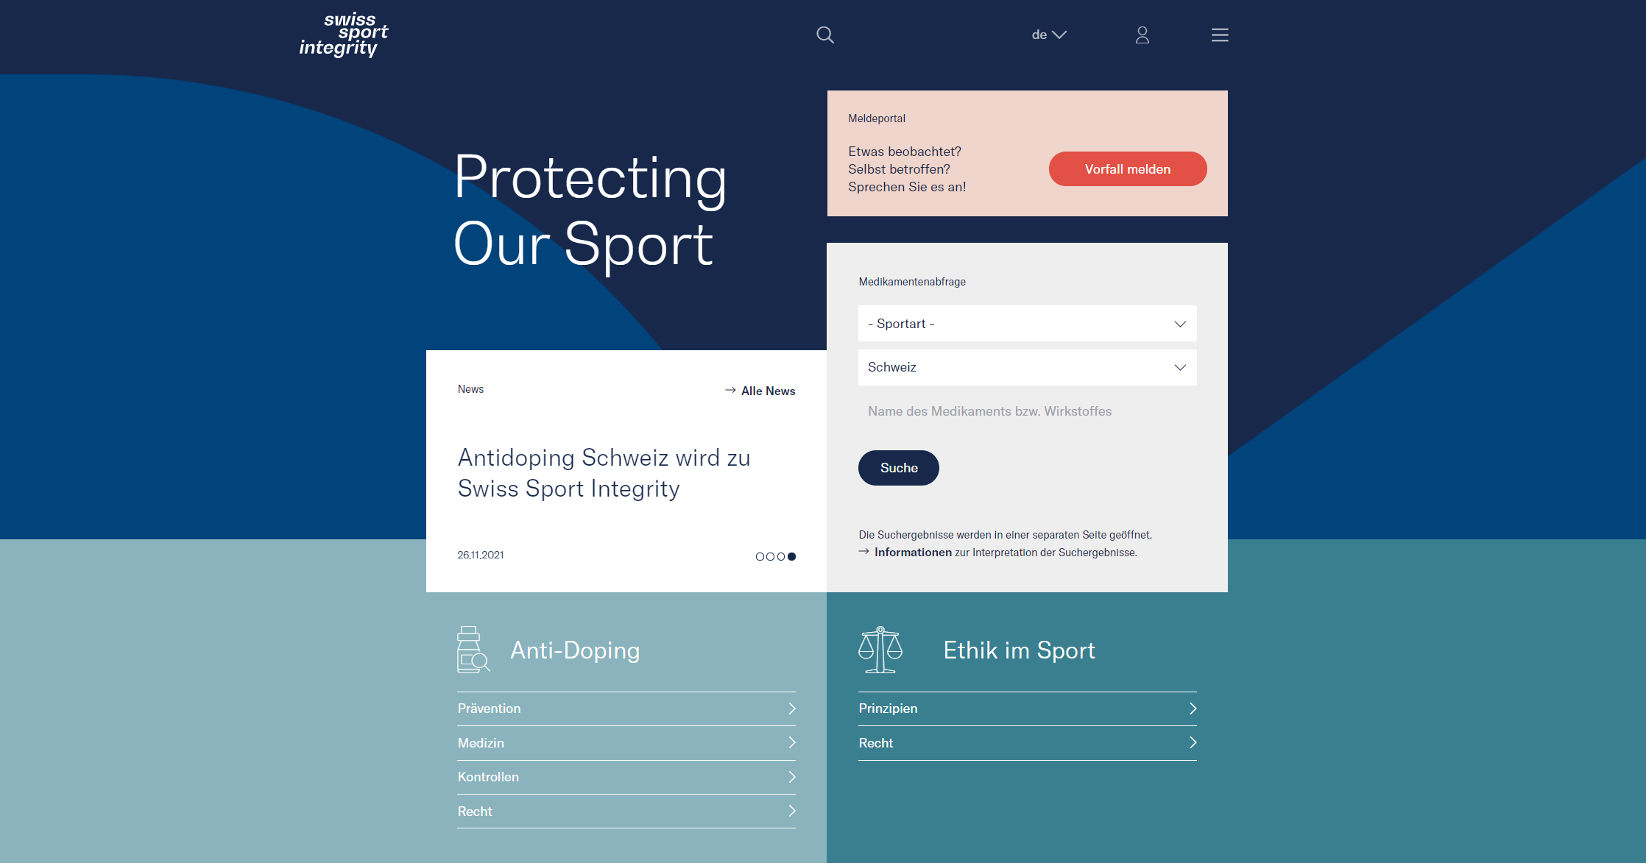
Zusatzkarte: Swiss Sport Integrity

Slide 23


Weitere Materialien
Weiterführende QR-Codes im Kartenset
Digitaler Lernbaustein «Innovieren»
Digitaler Lernbaustein «Umfeld pflegen»

Slide 24
Und zum Schluss noch dies:
Zwei Männer hacken Holz ...
Zwei Männer hackten den ganzen Tag Holz. Der Franz hackte, ohne eine Pause einzulegen. Und wie nicht anders zu erwarten, hatte er am Abend einen beeindruckenden Stoss Holz gehackt.
Sepp hingegen hackte immer etwa 50 Minuten und legte dann eine Pause von 10 Minuten ein. Trotzdem hatte er am Abend einen viel grösseren Stoss. Franz traute seinen Augen nicht: «Wie hast du das bloss geschafft? Du hast immer Pausen eingelegt und schneller bist du beim Hacken auch nicht! Hast du einen besonderen Trick?»
«Ich habe mich in den Pausen ja nicht ausgeruht, ich habe meine Axt geschärft!», antwortete ihm Sepp verschmitzt.
Hartmann, T., Pühse, U. & Gerber, M. (2014). Zeig dem Stress die Rote Karte!: Manual zur Stressbewältigung. Aachen: Meyer & Meyer Sportverlag.

